Slide 1
Санкт-Петербургский государственный электротехнический университет «ЛЭТИ» им. В.И. Ульянова (Ленина) Лабораторная работа № 4 Изучение шифров DES, 3DES и Магма Студент: _______________ Васильева Ольга , группа 1381 Руководитель:___________ Племянников А.К., доцент каф. ИБ Сант-Петербург 2024

Slide 2
Цель работы и задание
Цель работы:
Приобретение навыков работы с шифрами DES, 3DES и Магма.
Задание:
1. Изучить преобразования DES по шаблонной схеме DES Visualisation из CrypTool 2 c учетом рекомендаций Методического пособия (Задание на с. 20 , п.п.1-4). В отчете представить скриншот с данными и результатами раунда №1, скриншот со значением ключа первого раунда, фото черновиков ручных расчетов.
2. Провести исследование DES в режимах работы ECB и CBC, используя CrypTool 1 и с учетом рекомендаций Методического пособия (задание на с. 21 - 22, пп. 6, 7,8). В отчете представить схемы алгоритмов работы DES в режимах ECB и CBC, результаты оценки трудоемкости атаки "грубой силы" на DES в режимах ЕСВ и СВС.
3. Разработать схему в CrypTool 2 для экспериментального определения всех версий 3-DES, реализованных в Cryptool 2. В отчете представить разработанную схему, схемы алгоритмов выявленных версий 3-DES (на основе модуля DES).
4. Изучить преобразования шифра Магма с помощью приложения ЛИТОРЕЯ, с учетом рекомендаций Методического пособия (задание на с. 20, п.п. 2-4). В отчете представить скриншот с данными и результатами раунда №1, фото черновиков ручных расчетов.
5. Провести исследование шифра Магма в режимах работы простой замены и простой замены с зацеплением, используя приложение ЛИТОРЕЯ и с учетом рекомендаций Методического пособия (задание на с. 21 - 22, пп. 1 -5). В отчете представить скриншоты зашифрованных изображений, полученных в разных режимах работы).

Slide 3
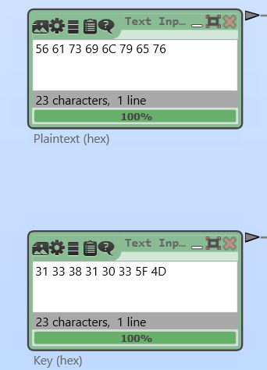
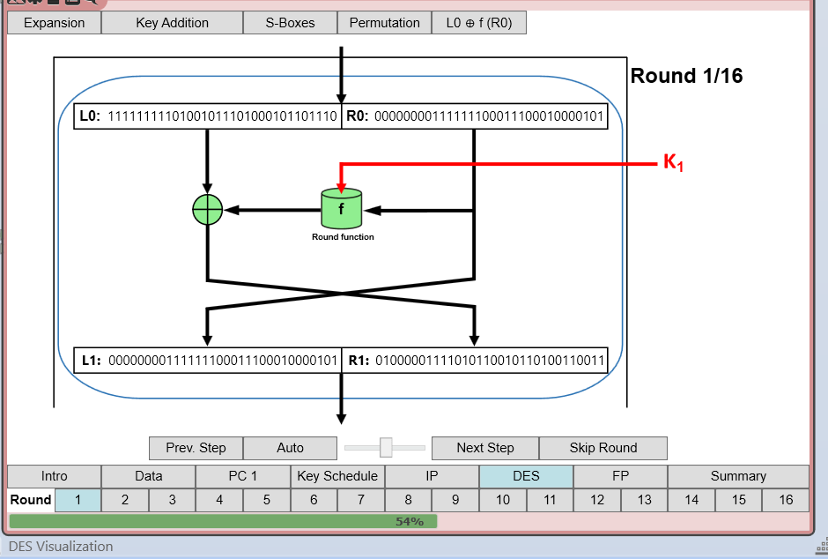
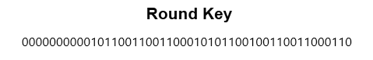
DES: Исходные данные и результаты со значением раундового ключа

Slide 4
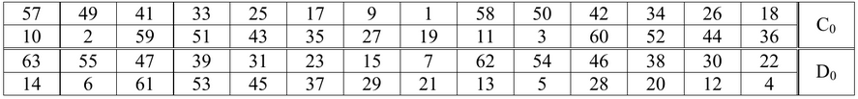
DES: Ручные расчеты для первого раунда
Ключ
1 | 3 | 8 | 1 | 0 | 3 | _ | М
00110001 00110011 00111000 00110001 00110000 00110011 01011111 01001101
1 | 2 | 3 | 4 | 5 | 6 | 7 | 8 | 9 | 10 | 11 | 12 | 13 | 14 | 15 | 16
0 | 0 | 1 | 1 | 0 | 0 | 0 | 1 | 0 | 0 | 1 | 1 | 0 | 0 | 1 | 1
17 | 18 | 19 | 20 | 21 | 22 | 23 | 24 | 25 | 26 | 27 | 28 | 29 | 30 | 31 | 32
0 | 0 | 1 | 1 | 1 | 0 | 0 | 0 | 0 | 0 | 1 | 1 | 0 | 0 | 0 | 1
33 | 34 | 35 | 36 | 37 | 38 | 39 | 40 | 41 | 42 | 43 | 44 | 45 | 46 | 47 | 48
0 | 0 | 1 | 1 | 0 | 0 | 0 | 1 | 0 | 0 | 1 | 1 | 0 | 0 | 1 | 1
49 | 50 | 51 | 52 | 53 | 54 | 55 | 56 | 57 | 58 | 59 | 60 | 61 | 62 | 63 | 64
0 | 1 | 0 | 1 | 1 | 1 | 1 | 1 | 0 | 1 | 0 | 0 | 1 | 1 | 0 | 1
Перестановка для ключа
0 | 0 | 0 | 0 | 0 | 0 | 0 | 0 | 1 | 1 | 0 | 0 | 0 | 0 | C0
0 | 0 | 0 | 0 | 1 | 1 | 1 | 1 | 1 | 1 | 0 | 1 | 1 | 1
0 | 1 | 1 | 0 | 0 | 0 | 1 | 0 | 1 | 1 | 0 | 0 | 0 | 0 | D0
0 | 0 | 1 | 1 | 0 | 0 | 0 | 1 | 0 | 0 | 1 | 1 | 1 | 1

Slide 5
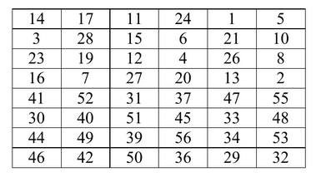
DES: Ручные расчеты для первого раунда
0 | 0 | 0 | 0 | 0 | 0 | 0 | 1 | 1 | 0 | 0 | 0 | 0 | 0
0 | 0 | 0 | 1 | 1 | 1 | 1 | 1 | 1 | 0 | 1 | 1 | 1 | 0
1 | 1 | 0 | 0 | 0 | 1 | 0 | 1 | 1 | 0 | 0 | 0 | 0 | 0
0 | 1 | 1 | 0 | 0 | 0 | 1 | 0 | 0 | 1 | 1 | 1 | 1 | 0
Сдвиг
Объединение и сжатие раундового ключа
0 | 0 | 0 | 0 | 0 | 0
0 | 0 | 0 | 0 | 1 | 0
1 | 1 | 0 | 0 | 1 | 1
0 | 0 | 1 | 1 | 0 | 0
0 | 1 | 0 | 1 | 0 | 1
1 | 0 | 0 | 1 | 0 | 0
1 | 1 | 0 | 0 | 1 | 1
0 | 0 | 0 | 1 | 1 | 0
Исходный текст: | Блок текста: 56 61 73 69 6C 79 65 76
 | Исходный ключ: 31 33 38 31 30 33 5F 4D
Получено: | Раундовый ключ: 000000000010110011001100010101100100110011000110

Slide 6
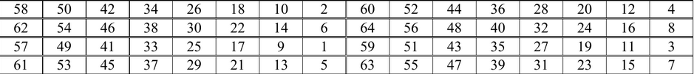
DES: Ручные расчеты для первого раунда
Vasilyev - 56 61 73 69 6C 79 65 76
HEX- блок
01010110 01100001 01110011 01101001 01101100 01111001 01100101 01110110
Начальная перестановка IP
1 | 2 | 3 | 4 | 5 | 6 | 7 | 8 | 9 | 10 | 11 | 12 | 13 | 14 | 15 | 16
0 | 1 | 0 | 1 | 0 | 1 | 1 | 0 | 0 | 1 | 1 | 0 | 0 | 0 | 0 | 1
17 | 18 | 19 | 20 | 21 | 22 | 23 | 24 | 25 | 26 | 27 | 28 | 29 | 30 | 31 | 32
0 | 1 | 1 | 1 | 0 | 0 | 1 | 1 | 0 | 1 | 1 | 0 | 1 | 0 | 0 | 1
33 | 34 | 35 | 36 | 37 | 38 | 39 | 40 | 41 | 42 | 43 | 44 | 45 | 46 | 47 | 48
0 | 1 | 1 | 0 | 1 | 1 | 0 | 0 | 0 | 1 | 1 | 1 | 1 | 0 | 0 | 1
49 | 50 | 51 | 52 | 53 | 54 | 55 | 56 | 57 | 58 | 59 | 60 | 61 | 62 | 63 | 64
0 | 1 | 1 | 0 | 0 | 1 | 0 | 1 | 0 | 1 | 1 | 1 | 0 | 1 | 1 | 0
1 | 1 | 1 | 1 | 1 | 1 | 1 | 1 | 1 | 0 | 1 | 0 | 0 | 1 | 0 | 1 | L0
1 | 1 | 0 | 1 | 0 | 0 | 0 | 1 | 0 | 1 | 1 | 0 | 1 | 1 | 1 | 0
0 | 0 | 0 | 0 | 0 | 0 | 0 | 0 | 1 | 1 | 1 | 1 | 1 | 1 | 1 | 0 | R0
0 | 0 | 1 | 1 | 1 | 0 | 0 | 0 | 1 | 0 | 0 | 0 | 0 | 1 | 0 | 1

Slide 7
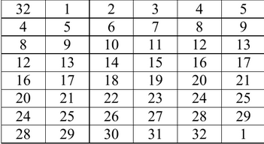
DES: Ручные расчеты для первого раунда
Расширение блока R0
100000000001011111111100000111110001010000001010
Ключ: 000000000010110011001100010101100100110011000110
Блок: 100000000001011111111100000111110001010000001010
XOR: 100000 000011 101100 110000 010010 010101 100011 001100
10 | 0000 | 01 | 0001 | 10 | 0110 | 10 | 1000 | 00 | 1001 | 01 | 1010 | 11 | 0001 | 00 | 0110
2 | 0 | 1 | 1 | 2 | 6 | 2 | 8 | 0 | 9 | 1 | 10 | 3 | 1 | 0 | 6
4 |  | 13 |  | 3 |  | 15 |  | 5 |  | 13 |  | 11 |  | 11
0100 |  | 1101 |  | 0011 |  | 1111 |  | 0101 |  | 1101 |  | 1011 |  | 1011
0100 1101 0011 1111 0101 1101 1011 1011
Расчет правого блока с использованием раундового ключа и S-блоков
Перестановка Р
1 | 0 | 1 | 1 | 1 | 1 | 1 | 0 | 0 | 1 | 0 | 0 | 1 | 1 | 1 | 0
1 | 1 | 1 | 1 | 1 | 1 | 0 | 0 | 0 | 1 | 0 | 1 | 1 | 1 | 0 | 1
R0: 10111110010011101111110001011101
L0: 11111111101001011101000101101110
XOR: 01000001111010110010110100110011
Результат 1-го раунда
L1 : 00000000111111100011100010000101
R1: 01000001111010110010110100110011

Slide 8
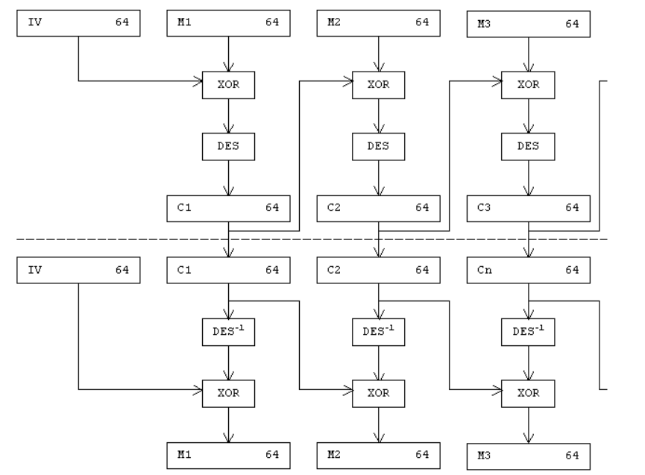
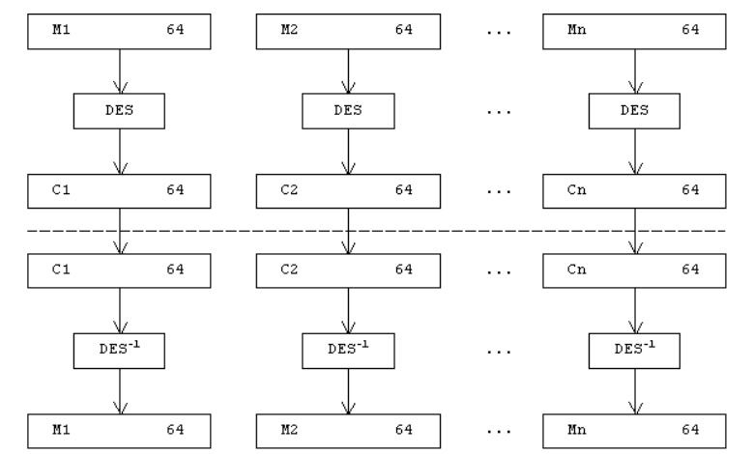
DES: Схемы режимов ECB и CBC
Схема режима ECB
Схема режима CBC
В этом режиме исходный файл M разбивается на 64-битовые блоки (по 8 байтов): M = M(1)M(2)...M(n). Каждый из этих блоков кодируется независимо с использованием одного и того же ключа шифрования
В этом режиме исходный файл M также, как и в режиме ECB, разбивается на 64-битовые блоки: M = M(1)M(2)...M(n). Первый блок M(1) складывается по модулю 2 с 64-битовым начальным вектором IV, который меняется ежедневно и держится в секрете. Полученная сумма затем шифруется с использованием ключа DES, известного и отправителю, и получателю информации. Полученный 64-битовый блок шифртекста C(1) складывается по модулю 2 со вторым блоком исходного текста, результат шифруется и получается второй 64-битовый блок шифртекста C(2) и т.д. Процедура повторяется до тех пор, пока не будут обработаны все блоки исходного текста

Slide 9
DES: Атака грубой силы
Кол-во символов | Неизвестные байты | Ожидаемое время
1810 | 1 | < 1c
1810 | 2 | < 1c
1810 | 3 | ~21 c
1810 | 4 | ~42 h
1810 | 5 | ~4.1 days
1810 | 6 | ~1.6 year
1810 | 7 | ~1.3e+002 year
1810 | 8 | ~1.3e+004 year
Кол-во символов | Неизвестные байты | Ожидаемое время
1810 | 1 | < 1 c
1810 | 2 | < 1c
1810 | 3 | ~ 31 c
1810 | 4 | ~1 h
1810 | 5 | ~6.3 days
1810 | 6 | ~2.3 year
1810 | 7 | ~2.9e+002 year
1810 | 8 | ~3.8e+004 year
DES ECB
DES CBC

Slide 10
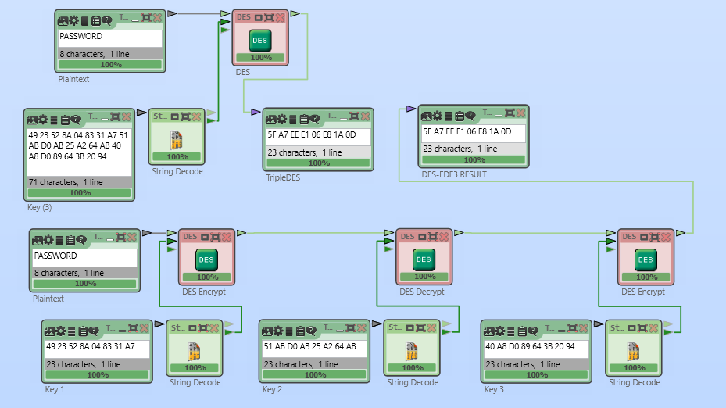
3-DES: Анализ реализации в Cryptool2
3-DES в CrypTool2 может принимать на вход ключи длиной 24 байта, что соответствует трем ключам для шифрования отдельными блоками Des.
Если на вход подать три ключа, то результат аналогичен построенной модели режима DES-3DES.

Slide 11
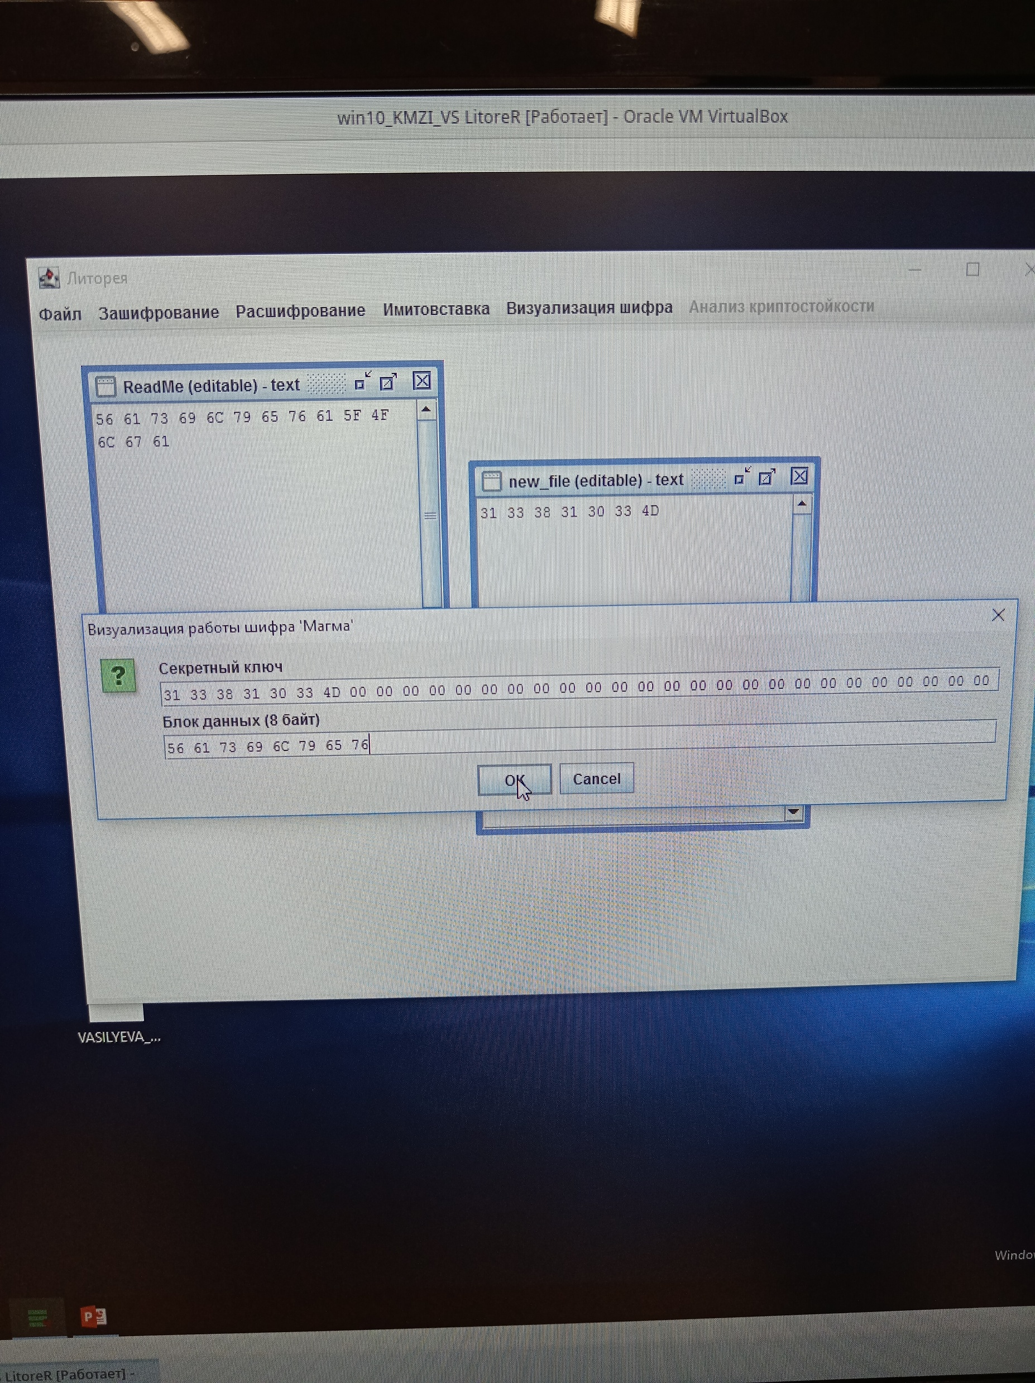
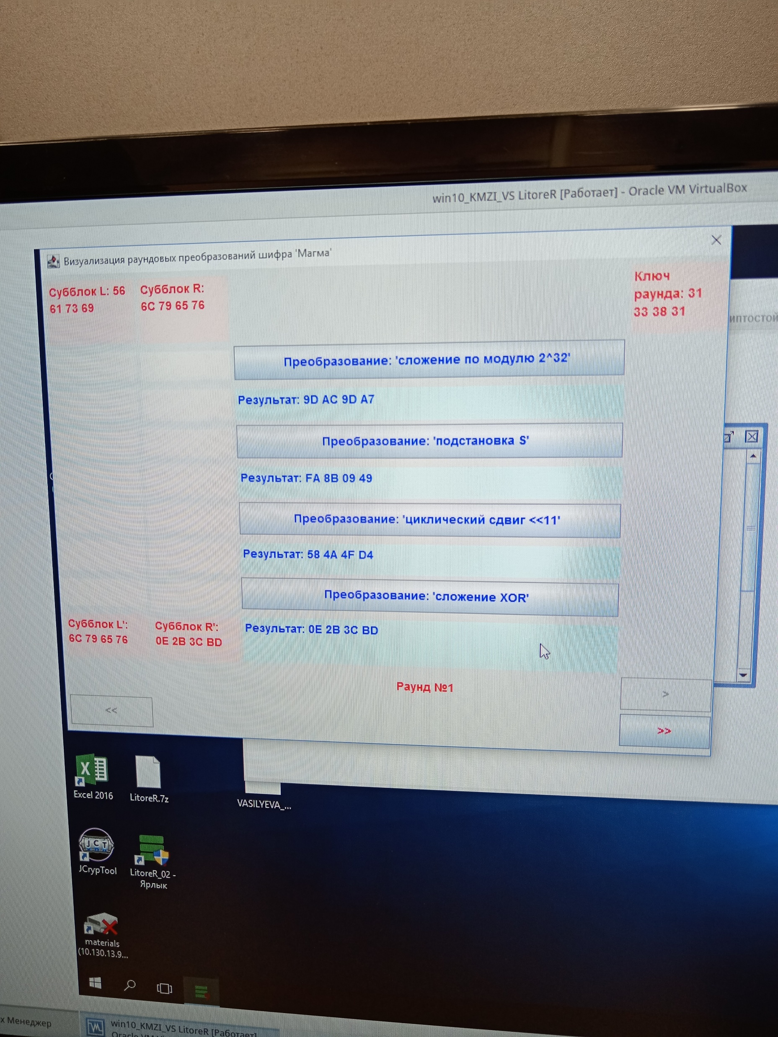
Магма: Расчет первого раунда
Исходные данные первого раунда:
Блок 56 61 73 69 6C 79 65 76
Раундовый ключ 31 33 38 31
Результат:
Результат раунда 0E 2B 3C BD
Результирующий блок 6C 79 65 76 0E 2B 3C BD

Slide 12
Магма: Ручной расчет первого раунда шифрования
Блок текста (8 символов)
V | a | s | i | l | y | e | v
56 | 61 | 73 | 69 | 6C | 79 | 65 | 76
Ключ
1381 1234 5678 9012 3456 7890 1234 5678
31 33 38 31 31 32 33 34 35 36 37 38 39 30 31 32 33 34 35 36 37 38 39 30 31 32 33 34 35 36 37 38
Сложение по модулю 2^32
Блок: 01101100 01111001 01100101 01110110
Ключ: 00110001 00110011 00111000 00110001
Результат: 1001 1101 1010 1100 1001 1101 1010 0111
Ключ складывается с правой частью блока по модулю 2^32
7
9 | 13 (D) | 10 (A) | 12 (C) | 9 | 13 (D) | 10 (A) | 7
15 | 10 | 8 | 11 | 0 | 9 | 4 | 9
Каждые 4 бита результата подвергаются замене согласно таблице s-блоков
Результат замены: 1111 1010 1000 1011 0000 1001 0100 1001
Циклический сдвиг на 11 битов влево: 0101 1000 0100 1010 0100 1111 1101 0100 (58 4A 4F D4)
Сложение по модулю 2^32
Блок: 0101 0110 0110 0001 0111 0011 0110 1001
Блок правый со сдвигом: 0101 1000 0100 1010 0100 1111 1101 0100
Результат: 0000 1110 0010 1011 0011 1100 1011 1101
Блок ранее складывается с левой частью блока по XOR
Сублок L` : 6C 79 65 76
Сублок R` : 0E 2B 3C BD

Slide 13
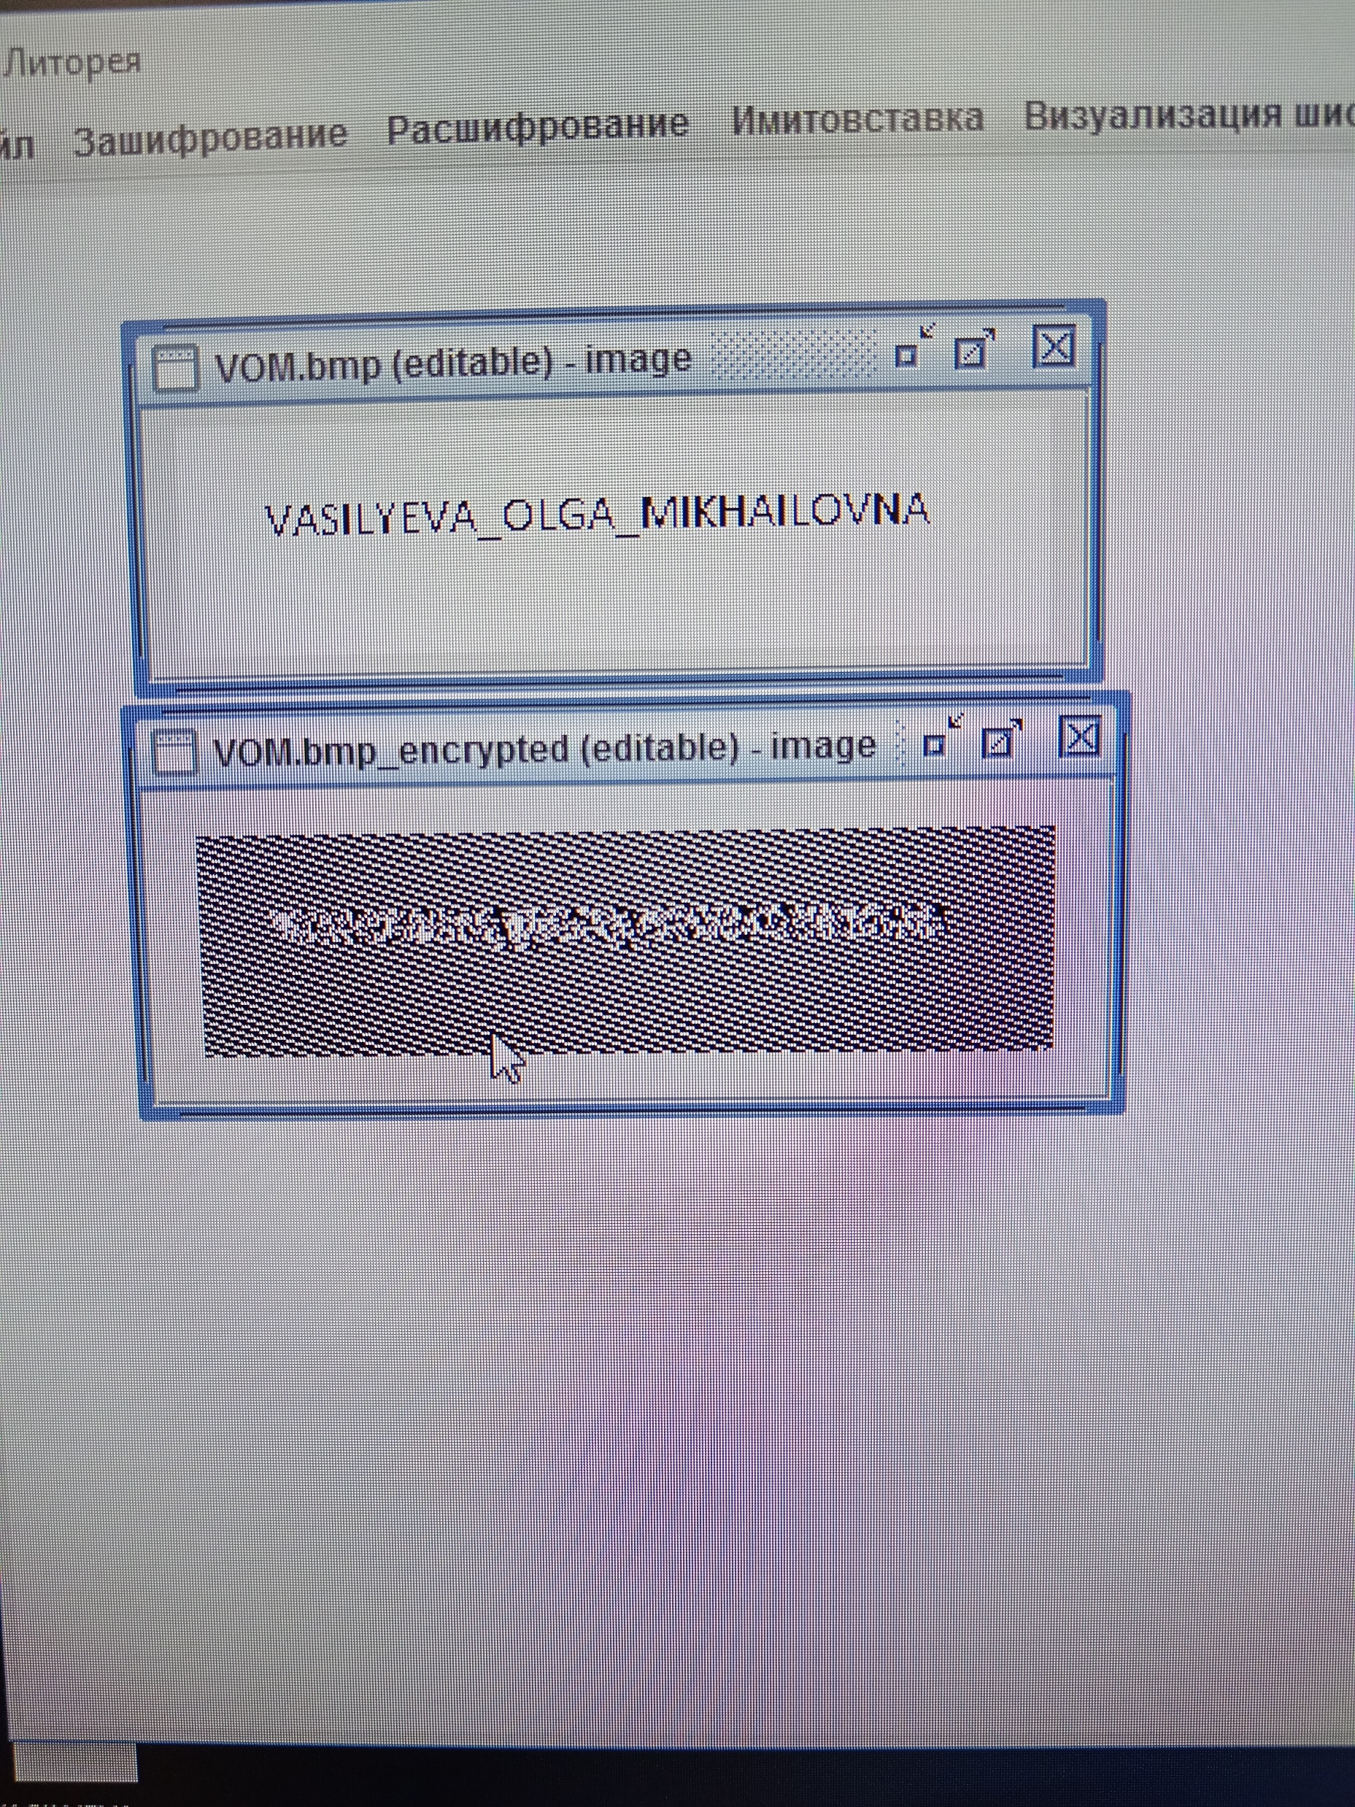
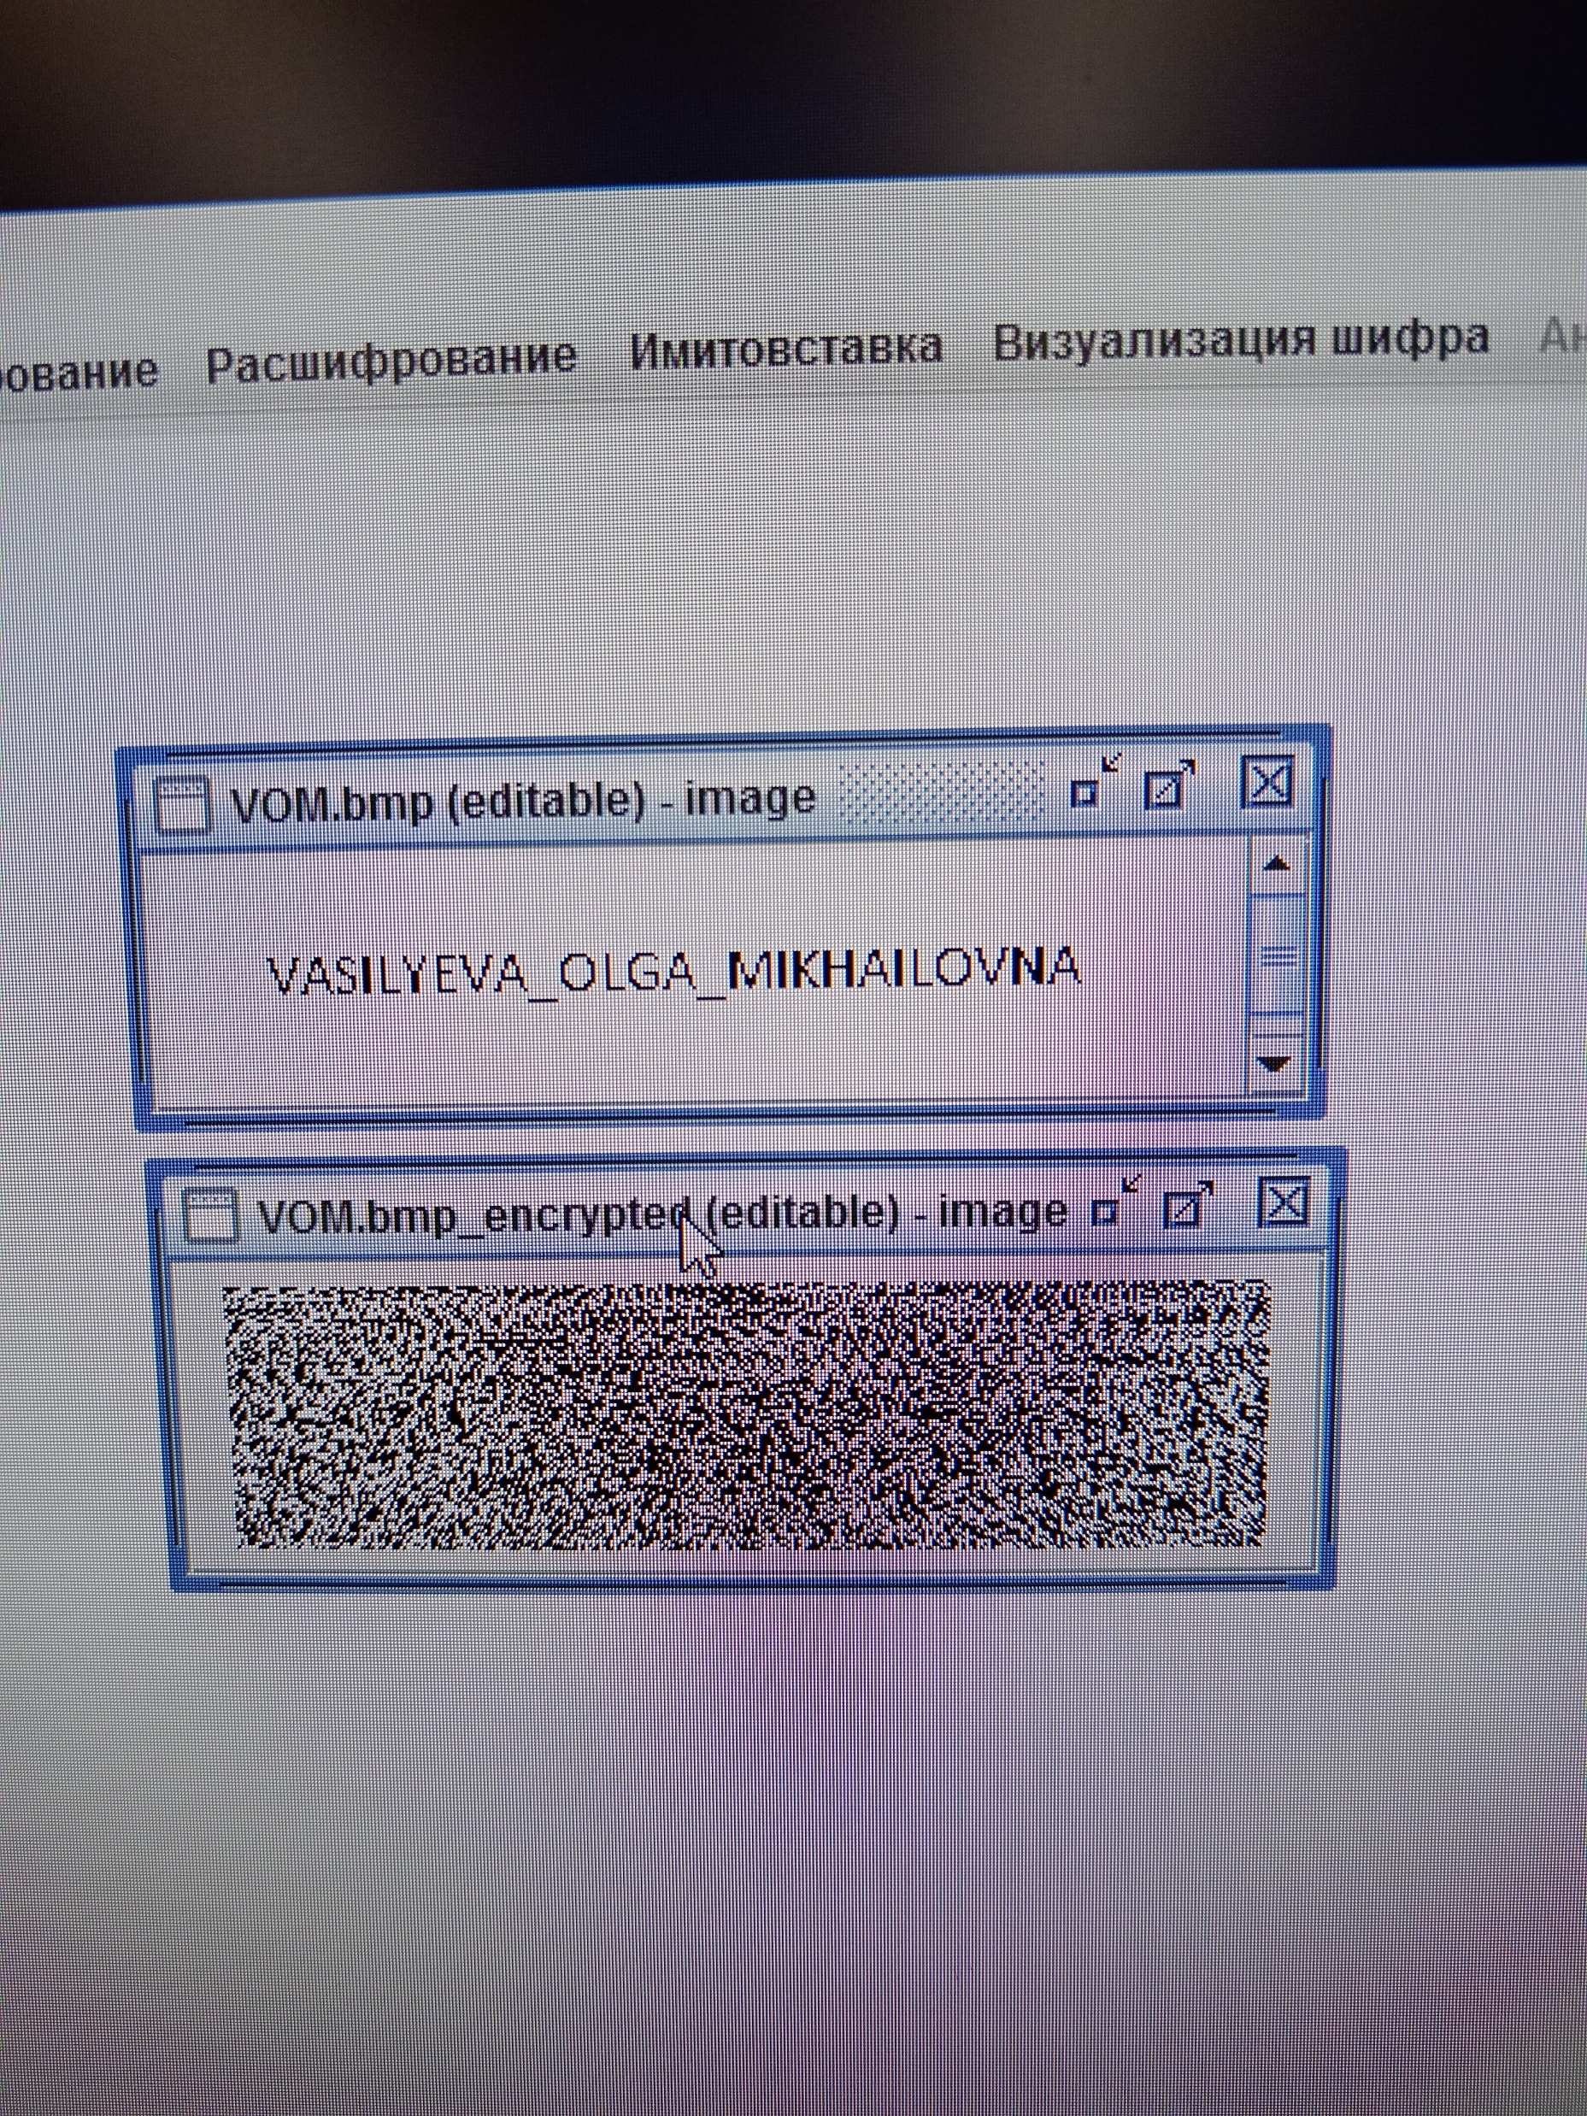
Шифр Магма
Шифр Магма в режиме работы простой заменой
Шифр Магма в режиме работы простой заменой с зацеплением

Slide 14
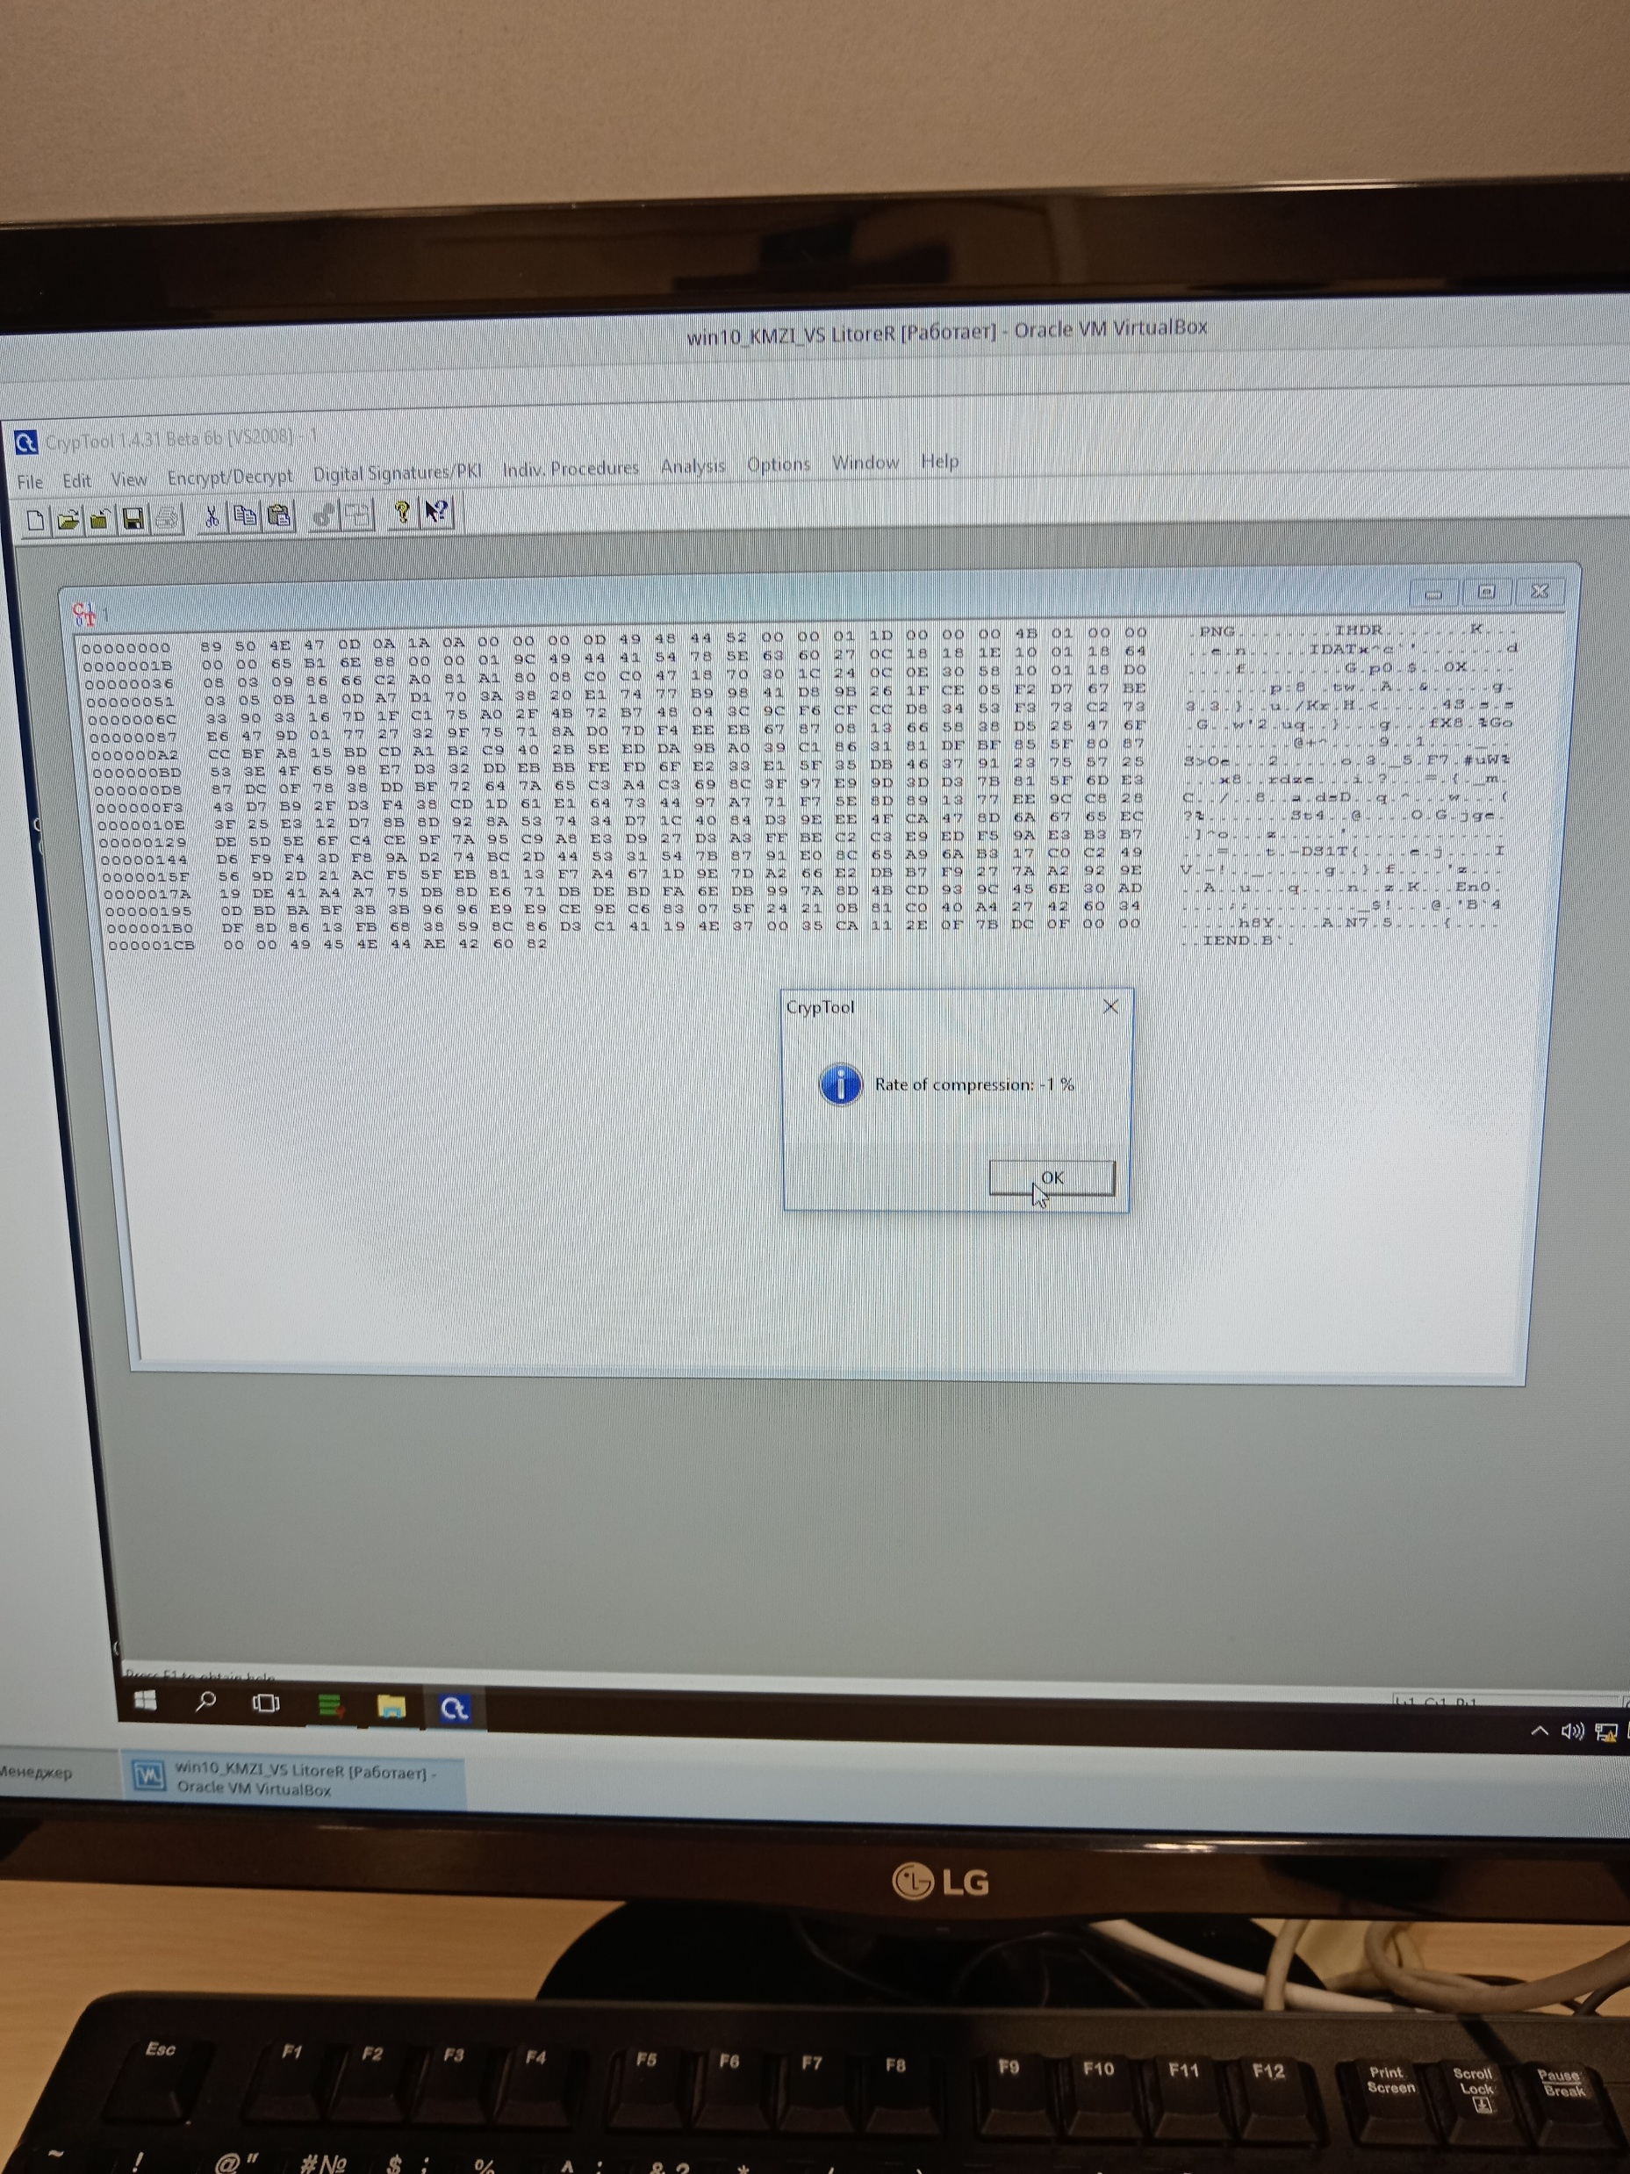
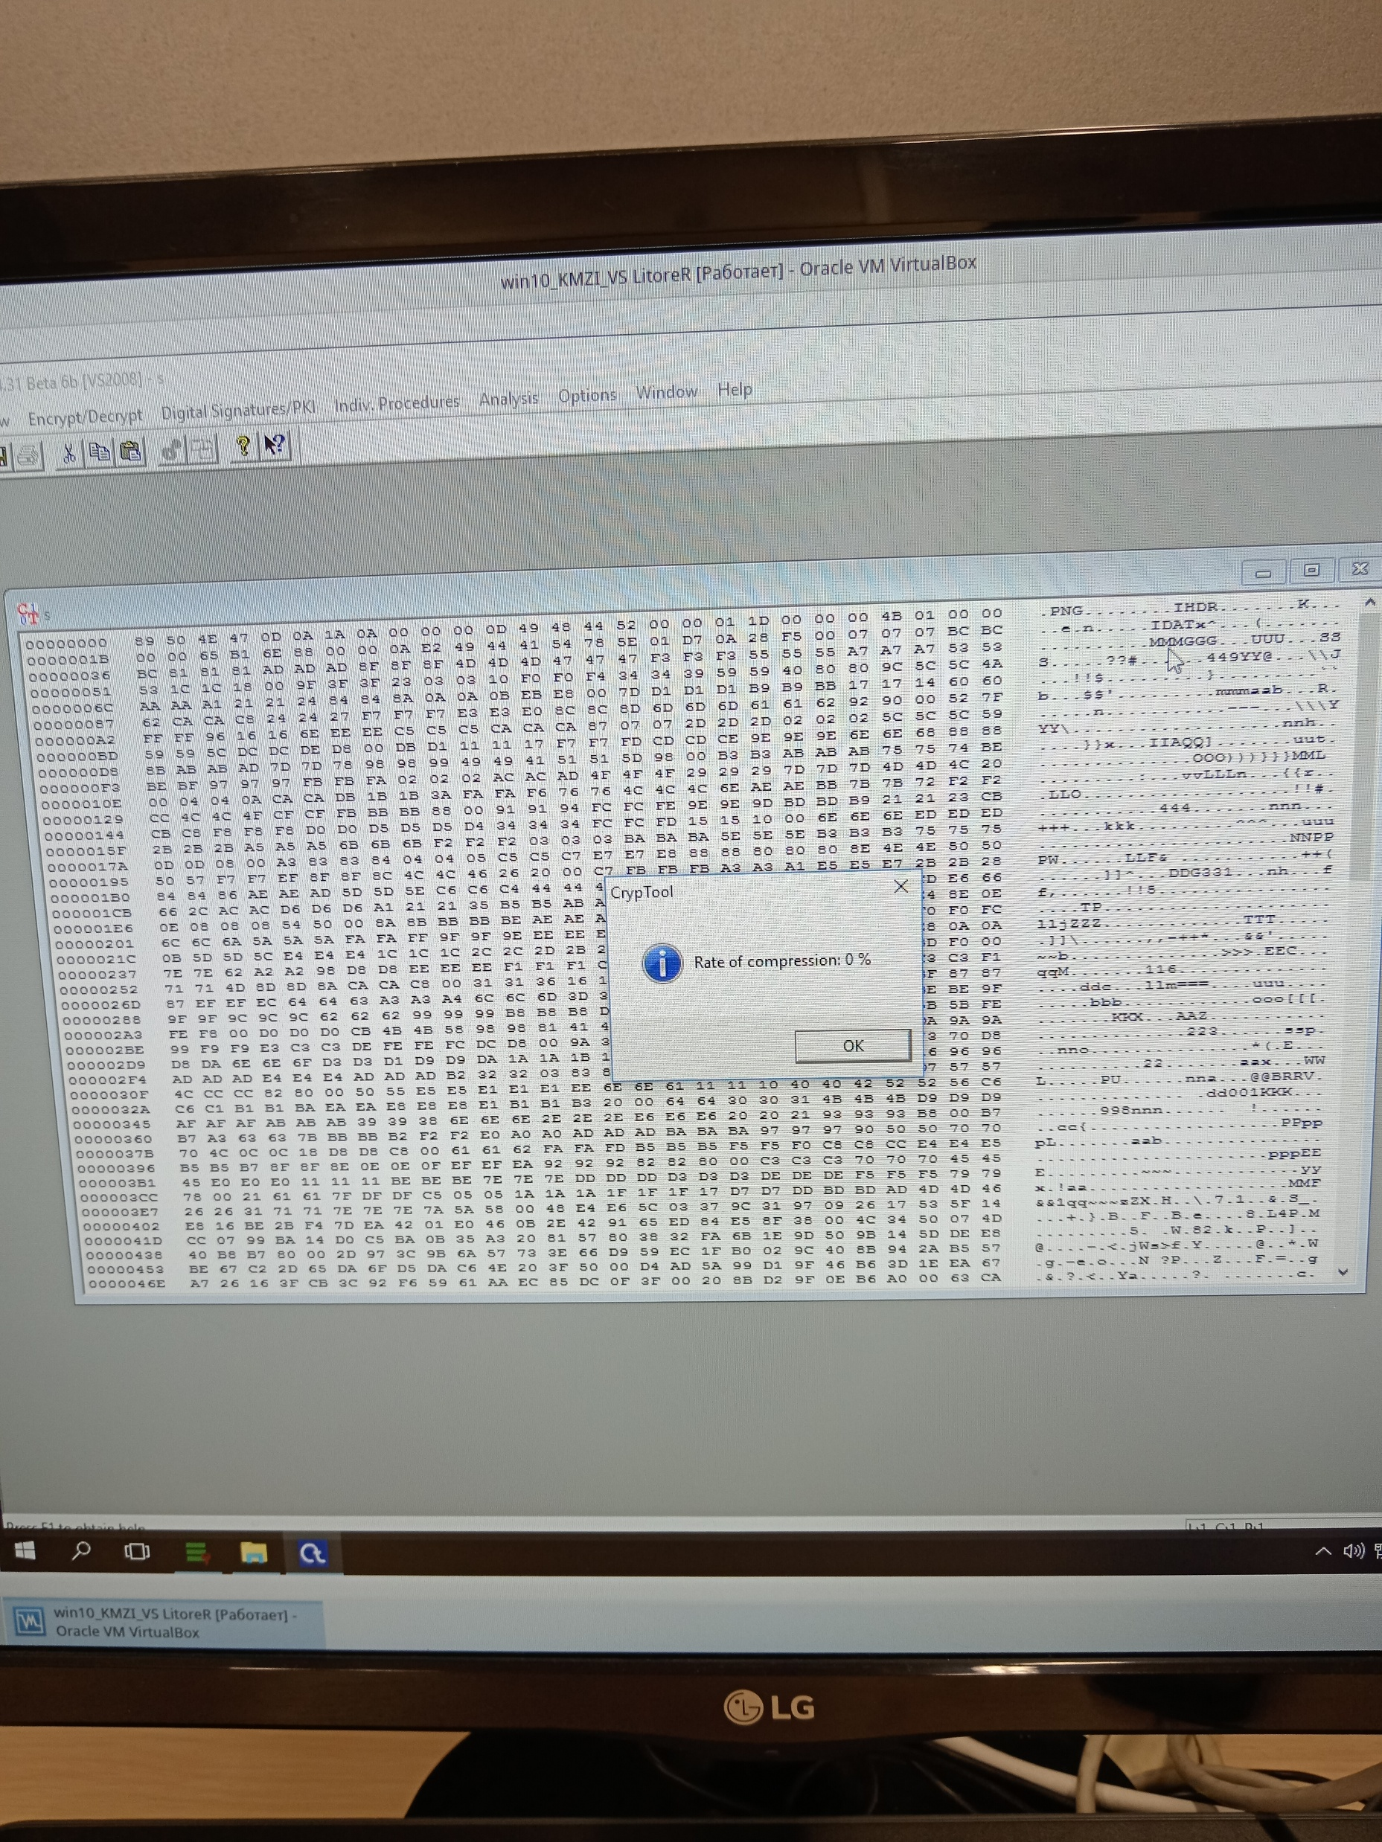
Шифр Магма
Зашифрованные изображения были сохранены в виде изображение .bmp. Затем средствами Cryptool 1 были сжаты.
На левой картинки было сжато зашифрованное изображение в режиме работы простой замены с зацеплением, на правой картинки – в режиме работы простой замены. Как видно из результатов сжать изображений – в первом случае изображение сжалось на незначительную величину, а во втором случае не сжалось вовсе.

Slide 15
Заключение
Были исследованы режимы ECB и CBC шифра DES и выявлены следующие основные характеристики шифра: симметричный блочный шифр, длина ключа – 64 бита (8 из которых символы четности), размер блока – 64 бита. В основе алгоритма лежит сеть Фейстеля с 16 раундами и рядом перестановок.
Был провед расчет субблоков и раундовых ключей для первого раунда: шифровался блок «Vasilyev», результат ручных и автоматизированных расчетов результата раунда совпали.
Было оценено времи атаки грубой силы для данных режимов при известной части ключа на примере текста ~1800 символов. Режим CBC показал себя лучше в больщинства пунктах.
Была исследована реализация шифра 3DES в CrypTool2, путем построения модели был выявлен возможный режим работы модуля TripleDes – при длине ключа, равной 24 байтов, используется режим DES-3DES, в котором используется 3 различных ключа для каждого этапа.
Результаты встроенного модуля и построенной модели совпали.
Был исследован шифр ГОСТ 28147-89 МАГМА и выявлены следующие основные характеристики данного шифра: симметричный блочный шифр, длина ключа – 256, размер блока – 64 бита. В основе алгоритма лежит сеть Фейстеля с 32 раундами, рядом перестановок и сдвигов.
Был проведен расчет субблоков для первого раунда: шифровался блок «Vasilyev», результат ручных и автоматизированных расчетов результата раунда совпали.
Различными режимами шифра была зашифрована картинка и было отмечено, что в режиме простой замены в виду шифрования блоков небольшой группой ключей можно выявить очертания исходной картинки, когда в режиме простой замены с зацеплением в виду влияния предыдущего шифрованного блока достигается небольшая энтропия шифровки, что подтверждает попытка сжатия (сжать изображение не удалось).

